Slide 1
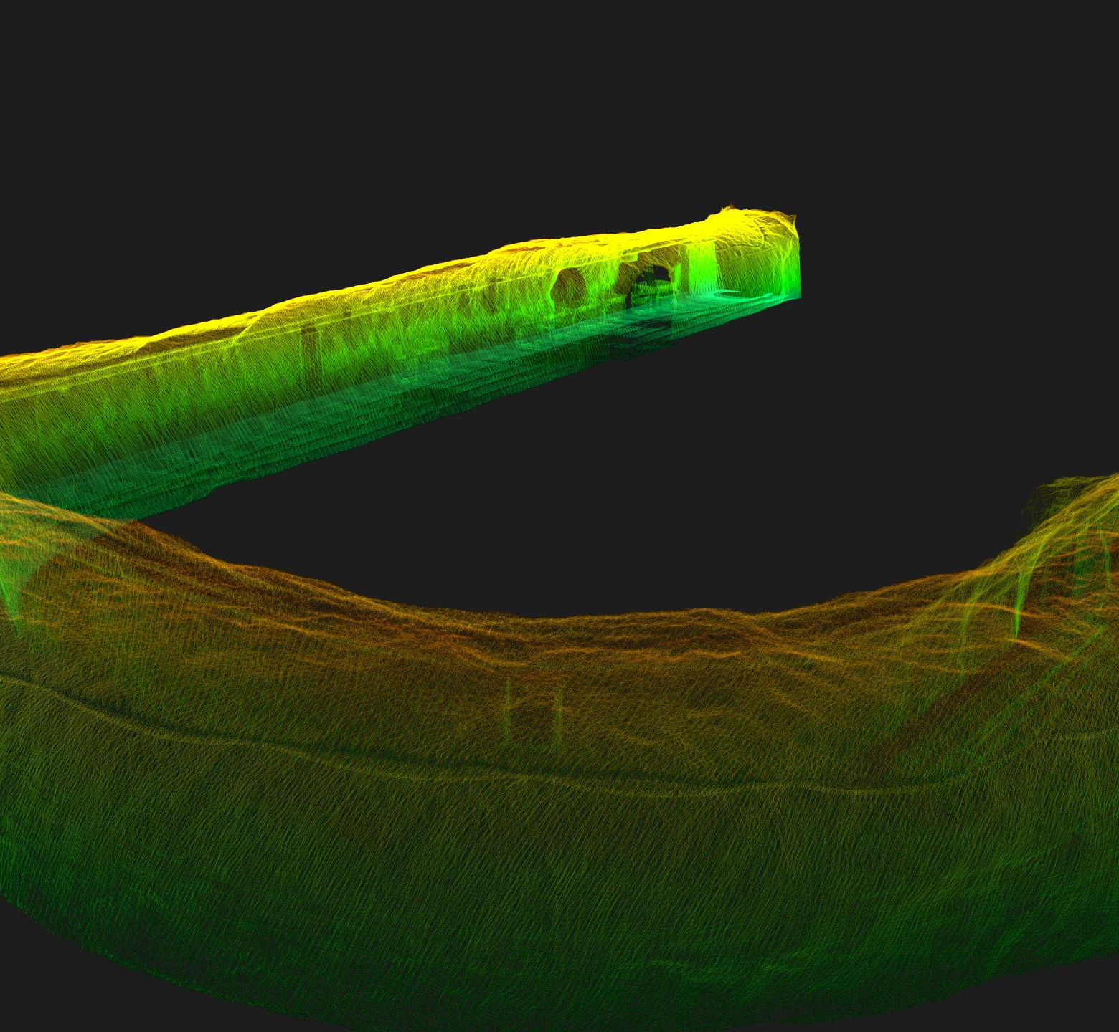
SubTerra
Цифровая модель
пространства
Исследование помещений
и подземных объектов
Действующий программный прототип
Визуальный концепт
Notes:
SubTerra — студенческий проект с перспективой промышленного применения. Мы создаём программную среду для исследования пространства по данным сканирования. Сегодня показываем действующий прототип: он работает с файлами реальных сканов и с симуляцией. Прямое подключение аппаратного LiDAR — следующий этап. Изображение на обложке — визуальный концепт, предоставленный автором проекта, не скриншот готовой промышленной системы. Источник: пользовательское описание проекта; README.md; файл референса codex-clipboard-57026545-9e77-4b03-8054-22f4f1e0c89f.png.

Slide 2
Зачем нужна SubTerra
Один скан — многократный
осмотр цифровой модели
Изучать геометрию объекта, измерять расстояния
и сохранять наблюдения в одном проекте.
Помещения колледжа
Технические объекты
Пещеры и тоннели
SUBTERRA
02
Notes:
Главная идея — сохранить пространственную информацию так, чтобы к объекту можно было возвращаться в цифровом виде. Пользователь осматривает сцену, делает измерения, добавляет метки и сохраняет результаты. В перспективе такой подход может быть полезен там, где повторный доступ к объекту сложен или занимает время. Экономия времени и снижение рисков — направления ожидаемой пользы, а не уже измеренные результаты проекта. Источники: исходное описание проекта пользователем; README.md; docs/user-guide.md.

Slide 3
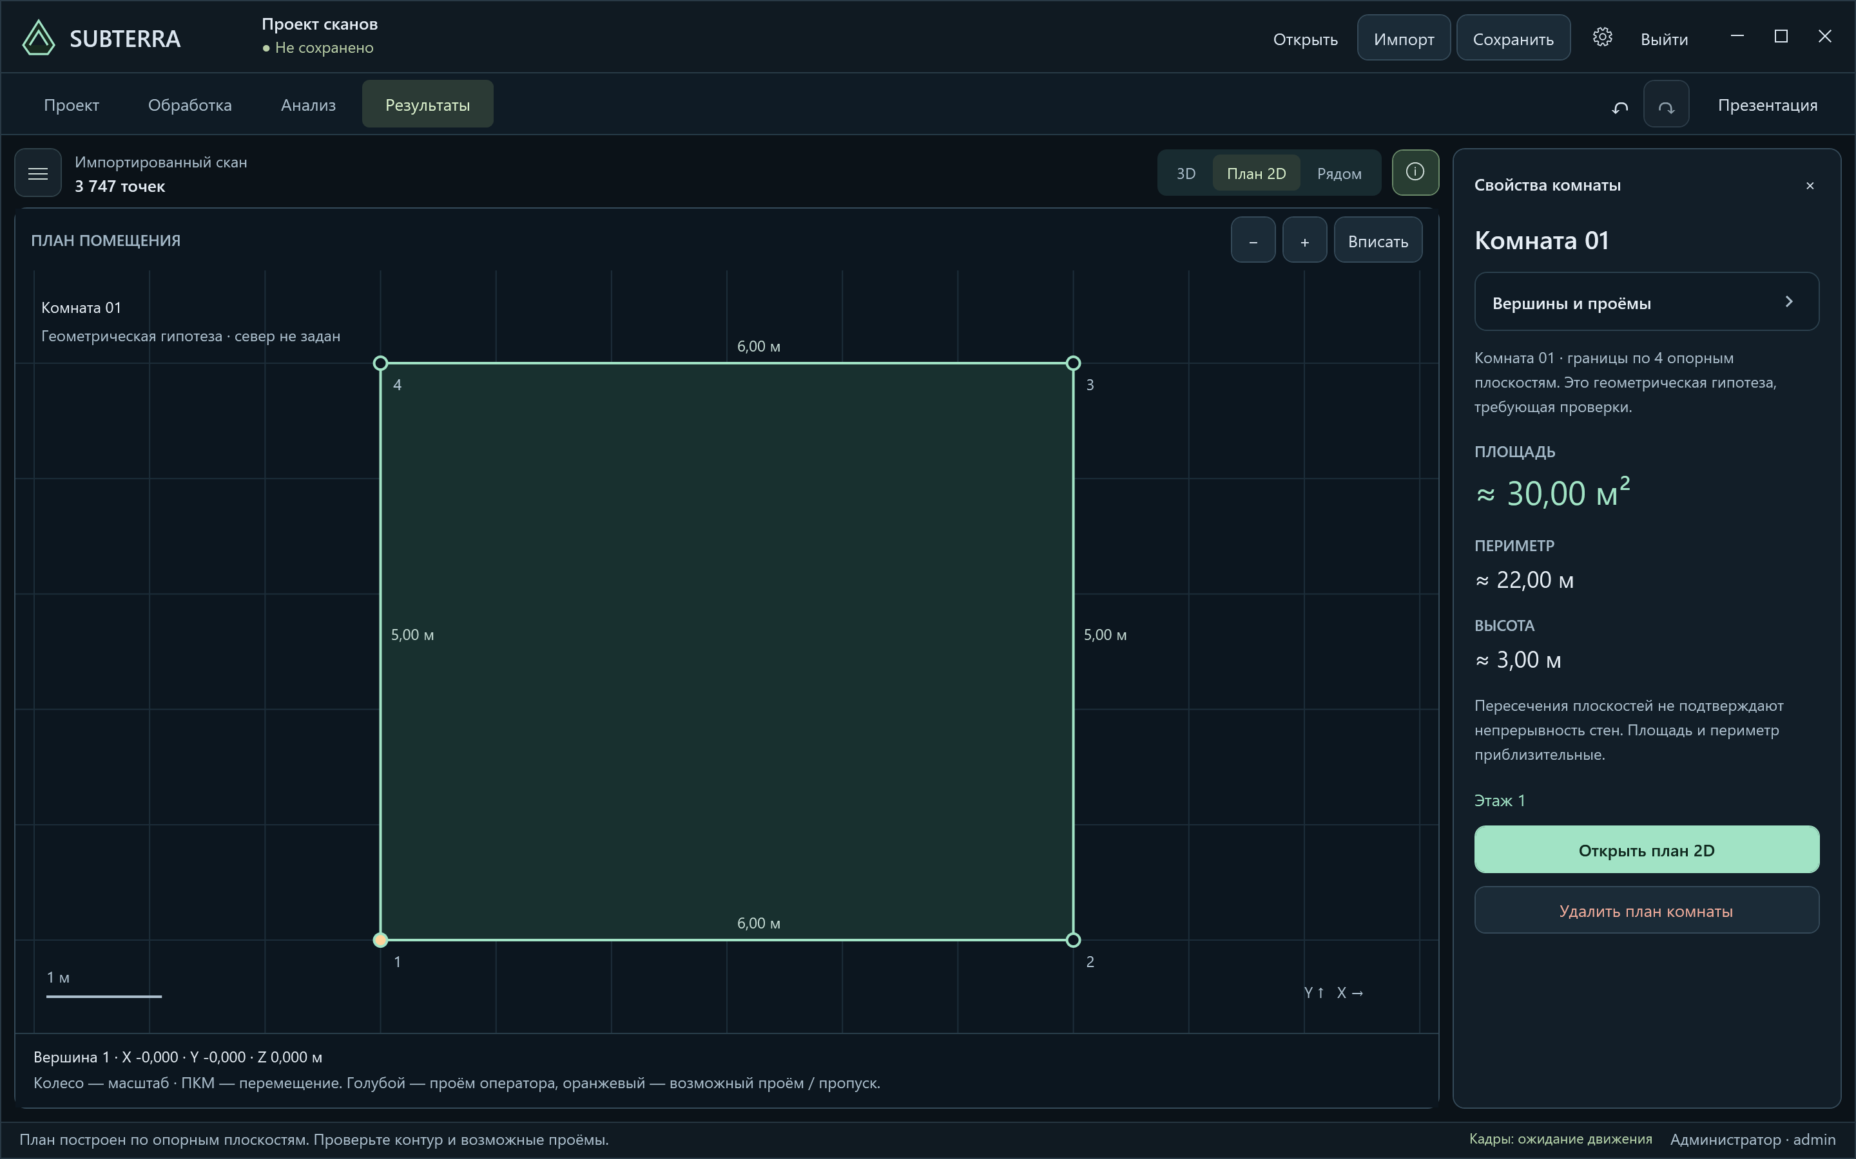
Что уже умеет прототип
Импорт сканов
Цветные точки и готовые сетки
3D-осмотр
Полёт, измерения и метки
Анализ геометрии
Поверхности и планы комнат
Сохранение
Проекты и экспорт результатов
План комнаты в программе · тестовый пример
SUBTERRA
03
Notes:
В текущей версии доступны импорт цветных облаков и готовых сеток PLY, текстовых облаков ASC / XYZ / TXT; 3D-осмотр, измерения, метки, совмещение нескольких сканов и сохранение проектов. По найденным поверхностям можно строить выпуклые планы комнат и редактировать их оператором. Есть гостевой режим и инструменты администратора. Справа — интерфейс программы на тестовом помещении 6 × 5 × 3 м; это не измерение реальной аудитории. Источники: README.md; docs/user-guide.md; artifacts/ai-ui-final/workspace-plan-1440.png — рендер настоящих элементов интерфейса на тестовом наборе.

Slide 4
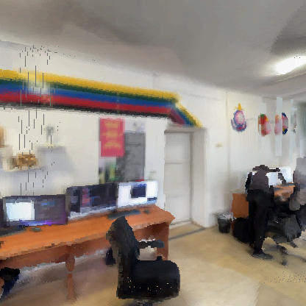
Реальный скан аудитории
569 857
цветных точек в исходном скане
≈ 297 тыс.
треугольников в реконструкции
iPhone / Scaniverse → SubTerra
SUBTERRA
04
Notes:
Для проверки мы взяли скан аудитории, сделанный на iPhone через Scaniverse. В исходном PLY — 569857 цветных точек без готовых треугольников. SubTerra сохраняет исходные XYZ и RGB и строит отдельную производную поверхность. Последняя реконструкция содержит 297288 треугольников. Справа — RGB-ракурс исходного скана, построенный локально без захвата экрана. Это демонстрация обработки файла; физические контрольные размеры и геодезическая точность не заявляются. Источники: docs/implementation-plan.md; artifacts/people-scan-v1/people-view-02.png; локальный диагностический прогон Scaniverse 2026-10-29 132746.ply.

Slide 5
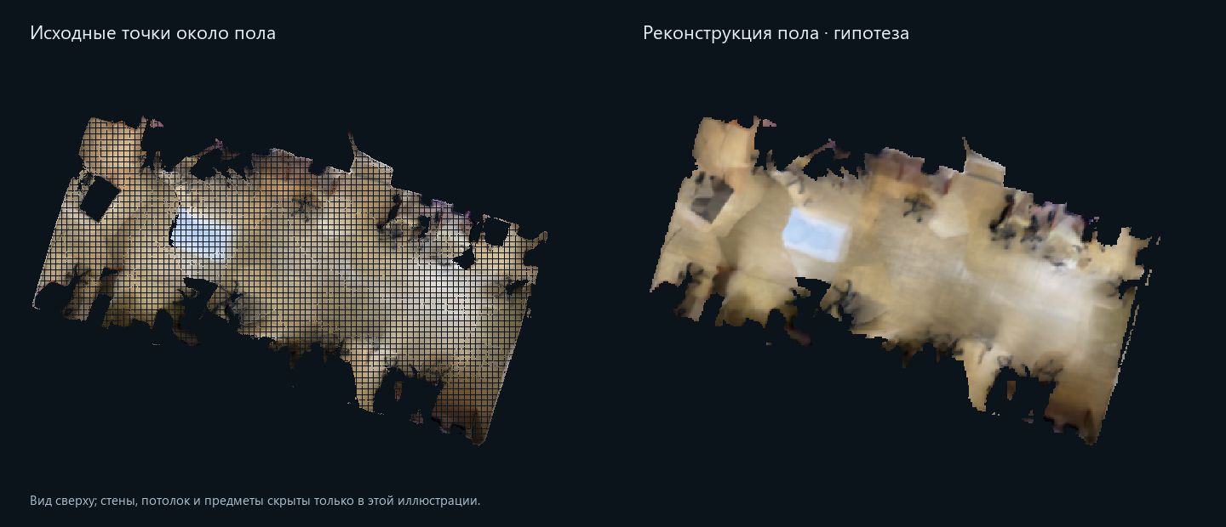
Восстановление поверхностей
Выравнивание пола и стен. Достройка пропусков по геометрии.
Исходные измерения сохраняются; достроенные области обозначаются отдельно
Notes:
Программа находит плоские участки, выравнивает пол и почти вертикальные стены и формирует сетку. При устойчивом замкнутом контуре возможна достройка крупных пропусков под мебелью. Измеренные точки остаются отдельно; достройку можно подсветить или отключить. Оконные вставки являются условным оформлением подходящих проёмов, а не восстановленной фотографией. Иллюстрация показывает один из этапов реконструкции пола этого скана; численные результаты последней версии приводятся на предыдущем слайде. Источники: Rendering/RoomReconstructionBuilder.cs; Rendering/RoomReconstructionBuilder.Shell.cs; artifacts/reconstruction/floor-comparison.png.

Slide 6
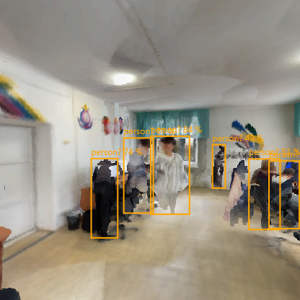
ИИ: поиск людей в скане
Локальная обработка
Скан остаётся на компьютере
Рамки на цветных ракурсах
Примерное положение в 3D
Проверка находок оператором
8 ракурсов · 15 кандидатов
Экспериментальная модель; находки
могут повторяться между ракурсами
SUBTERRA
06
Notes:
Для людей подключена отдельная предобученная YOLOX-Nano COCO через ONNX Runtime. Она анализирует RGB-проекции исходного облака, без отправки скана в облако. Мы получили 15 кандидатов в восьми ракурсах примерно за 4 секунды одним CPU-прогоном с импортом и анализом. Это не 15 уникальных людей: один человек может появиться в нескольких кадрах. Рамки можно подтвердить или отклонить; приблизительная 3D-привязка не является точной сегментацией тела. Точность на размеченном наборе ещё не измерена. Источники: Services/OnnxPersonDetector.cs; Services/PersonScanAnalyzer.cs; artifacts/people-scan-v1/people.json; официальный YOLOX ONNX demo https://github.com/Megvii-BaseDetection/YOLOX/tree/main/demo/ONNXRuntime .

Slide 7
Области применения
Образование
Обследование объектов
Цифровые корпуса
и учебные исследования
Осмотр геометрии
и фиксация наблюдений
Подземные пространства
Промышленность
Пещеры, тоннели
и горные выработки
Перспектива цифровых моделей
для инспекции объектов
SUBTERRA
07
Notes:
Это направления, для которых развивается проект, а не перечень уже внедрённых промышленных решений. Самый близкий сценарий — цифровая модель помещения или корпуса колледжа. Далее возможны документирование технических помещений и обследование труднодоступных пространств. Для промышленного применения потребуются аппаратная интеграция, испытания, проверка точности и работа с большими объёмами данных. Источники: исходный концепт пользователя; README.md; docs/implementation-plan.md.

Slide 8
Цель — цифровая модель объекта
Сегодня
Следующий этап
Рабочий прототип на реальных сканах:
3D-осмотр, реконструкция
и первые инструменты ИИ.
Связанные комнаты и этажи,
новые классы объектов
и подключение реального LiDAR.
SubTerra — пространство для цифрового исследования
SUBTERRA
08
Notes:
Сегодня у нас работающий программный прототип, показанный на реальном скане аудитории. Ближайшие задачи — несколько связанных помещений и этажей, фототекстуры, более удобная проверка результатов и расширение классов объектов. Прямой адаптер реального LiDAR и промышленное масштабирование — будущая работа. Мы хотим развивать единое рабочее пространство для цифрового исследования объектов, сохраняя связь результатов с исходными измерениями. Источники: README.md; docs/implementation-plan.md; описание проекта пользователем.

